Slide 1
脉冲放电冲击波对油气井套管水泥环损伤研究
李欣阳、黄昆、朱鑫磊
西南石油大学
清华四川互联网研究院

Slide 2
目录
一、损伤机理
二、装置与方法
三、仿真验证
四、结论与认识

Slide 3
一、损伤机理
1 、冲击波的产生
放电脉冲冲击波的形成基于液电效应，主要由预放电过程和电弧放电两部分组成：预放电过程即水间隙加热直至放电通道产生的过程，电弧放电阶段指等离子体放电通道内产生脉冲电流的过程。
放电开始，液体介质中形成放电通道
生成气体、形成“蒸汽-液体套”
通道扩张产生空腔，行成能量波
空腔闭合，压力反冲击，行成能量波
等离子通道形成过程
两次冲击波形成过程

Slide 4
一、损伤机理
2 、冲击波的作用区
冲击波随能量的衰减可以分为三个作用区域和作用效果：应力波作用区、压缩应力波区域、以及弹性声波区域。
（1）应力波作用区：在最初作用时刻造成部分岩石破裂，这一阶段冲击波所至区域岩石将以剪切、撕裂的形式发生破坏。
（2）压缩应力波区域：冲击波衰减为高强压缩应力波。在此区域，对储层中一些胶结较差的颗粒形成剥离作用，改善微小孔喉的毛管力、储层吸附滞留效应，减小表面张力，提高储层的渗流能力，促进吸附气体解析。
（3）弹性声波区域：随着能量的不断衰减，冲击波最终转为弹性声波，通过弹性声波可以在海洋等储层高分辨率浅地层探测领域推广应用。

Slide 5
一、损伤机理
3、冲击波对水泥环作用机理
随等离子体架桥成功，产生的两次冲击波能量都会对水泥环产生挤压。
（1）到达套管壁的冲击波声压
其中Z₁，Z₂，Z₃分别为水，钢管，水泥的声阻抗，分别为1.48、46、5.45（×10³MPa/s⁻¹）
计算可得τ₁τ₂=0.41，也即通过钢管到达水泥的冲击波幅值衰减为原来的0.41倍，能量则为原来的0.168倍。
钢管套管对冲击波的吸收衰减较大，从而很好地保护了水泥环套。
（2）水到钢管与钢管到水泥的透射系数
（3）经过两次透射后到水泥的冲击波

Slide 6
目录
一、损伤机理
二、实验与分析
三、仿真验证
四、结论与认识

Slide 7
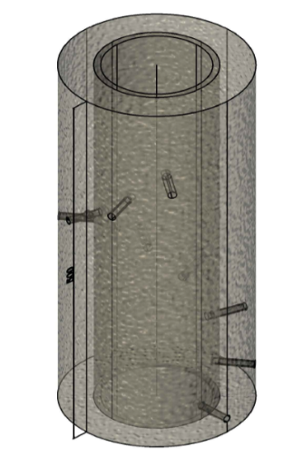
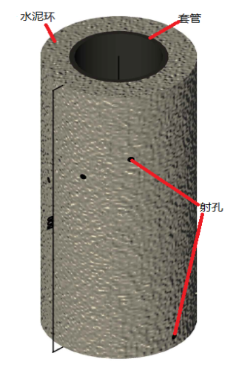
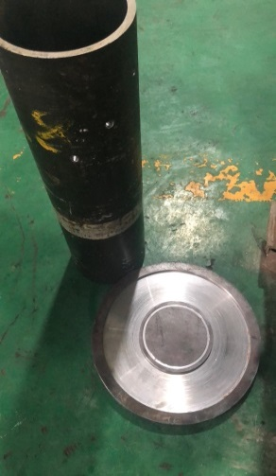
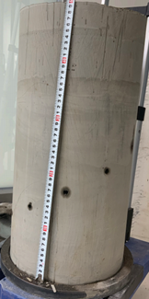
二、实验与分析
1、实验对象与实验平台
（1）套管水泥环
用于重复脉冲放电冲击波损伤实验的固井水泥环的制作固化完全还原储层条件。采用现阶段常用5^{1/2}尺寸套管（外径139.7mm，壁厚7.72mm，内径124.26mm），以20孔/m密度、36°/孔射孔角度在套管管壁上开有10个直径为10mm的模拟射孔孔眼。水泥环外径219.7mm，壁厚40mm，内径139.7mm，密度2.0g/cm³。水泥按照现场配置比例配置：1000g固井水泥：40g微硅：6gUSZ分散剂：40g降水剂：3g消泡剂：400g水。

Slide 8
二、实验与分析
1、实验对象与实验平台
（2）室内放电平台搭建
调试放电实验平台主要参数：装置最大储能：1-12.5kJ；储能电容量：50-250μF；最高放电电压：10kV；最大放电功率：≥100MW；最大冲击波压强：≥50MPa（距离放电中心50mm处）。
a液电放电环境
b实验平台整体结构

Slide 9
二、实验与分析
2、实验结果分析
（1）室内环境实验结果
采用重复放电方式作用钢套管与水泥环。在静水压力下作用次数为50-500次放电电压7kV，单次放电能量2.5kJ。由于裂纹的几何特征与空间分布是衡量放电后固井水泥损伤程度的重要指标，以高密度水泥环为例，分析放电脉冲冲击波对水泥环的损伤区域和破坏特征，实验结果如表所示。
水泥环放电损伤试验数据统计
样品号 | 脉冲次数 | 放电电压/(kV) | 放电能量 /(kJ) | 样品变化
1 | 10 | 7kV | 2.5kJ | 无明显变化，水泥环无损伤
2 | 20 | 7kV | 2.5kJ | 无明显变化，水泥环无损伤
3 | 50 | 7kV | 2.5kJ | 射孔周围出现微裂隙，裂隙延伸至放电位置上部20cm处停止
4 | 100 | 7kV | 2.5kJ | 水泥环在前期生成裂隙位置形成了脱落

Slide 10
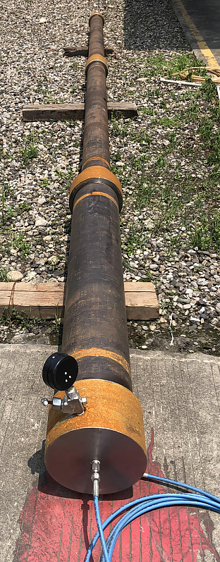
二、实验与分析
2、实验结果分析
（2）静水压环境实验结果
在设计的静水围压实验平台开展放电实验，静水压力分别设计为5MPa、 10MPa、 20MPa、 30MPa、；实验结果如表所示。
水泥环放电损伤试验数据统计
样品号 | 静水压力/(MPa) | 脉冲次数 | 放电电压/(kV) | 放电能量 /(kJ) | 样品变化
1 | 30 | 30 | 9kV | 4.1kJ | 无明显变化，水泥环无损伤
2 | 20 | 30 | 9kV | 4.1kJ | 射孔周围产生细小裂纹
3 | 10 | 30 | 9kV | 4.1kJ | 细小裂缝进一步延伸
4 | 5 | 30 | 9kV | 4.1kJ | 裂纹停止延伸，在射孔远端形成新的裂纹

Slide 11
目录
一、损伤机理
二、实验与分析
三、仿真验证
四、结论与认识

Slide 12
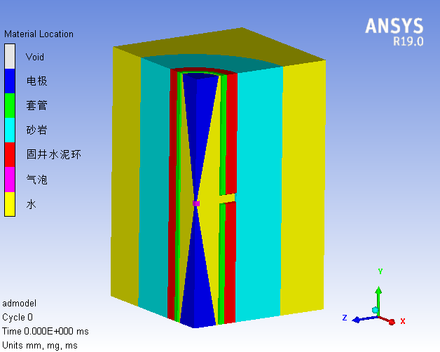
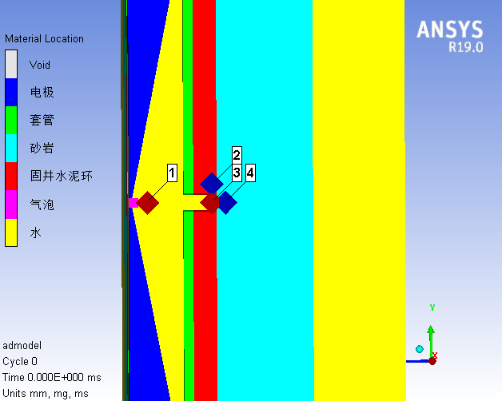
三、仿真验证
1、仿真模型建立
（1）仿真模型建立
本文基于ANSYS软件，通过力学仿真计算对损伤发展规律做进一步验证。模型包括脉冲放电装置、套管、固井水泥环和外围砂岩。其中：脉冲放电装置简化为一对锥形金属电极，装置和套管之间的孔隙用水填充。用电极间隙内含一定能量的理想气体气泡来等效脉冲放电过程。
在模型内选取4个参考点，以观测所产生的的冲击波。1号参考点位于气泡附近的水中，2号参考点位于射孔附近的固井水泥环上， 3号位于水泥环上的射孔中心水中，4号参考点位于射孔外砂岩上。
仿真计算模型
模型内参考点

Slide 13
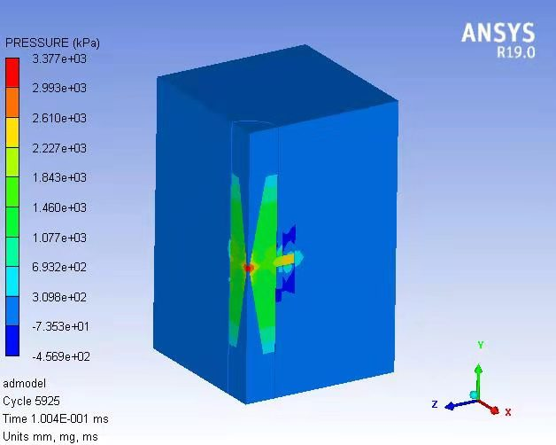
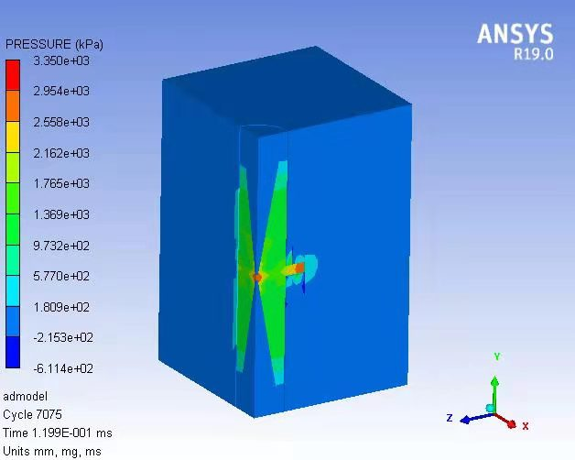
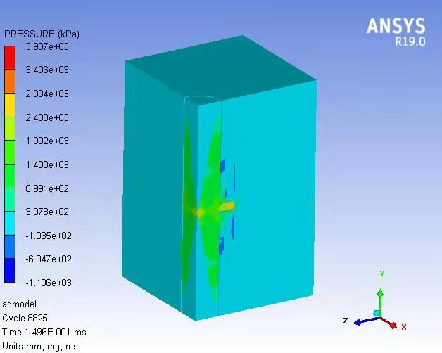
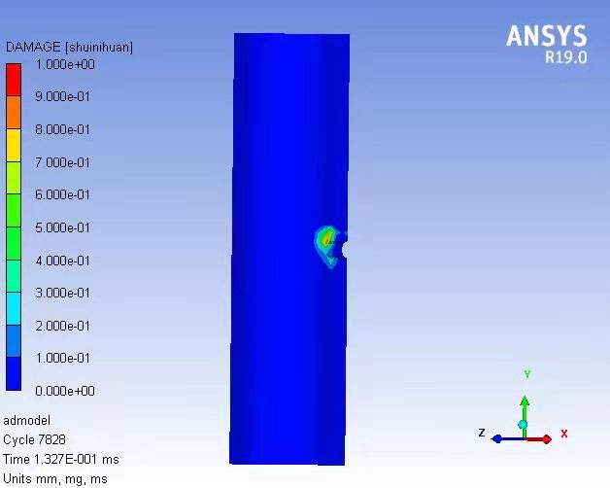
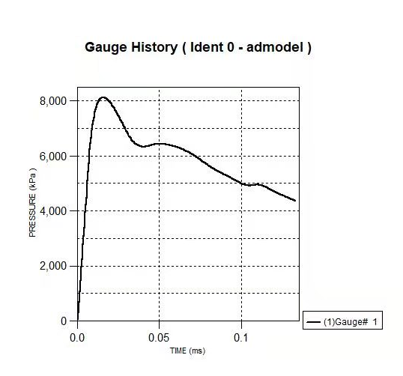
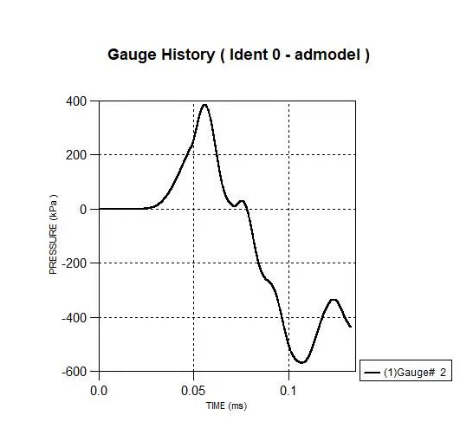
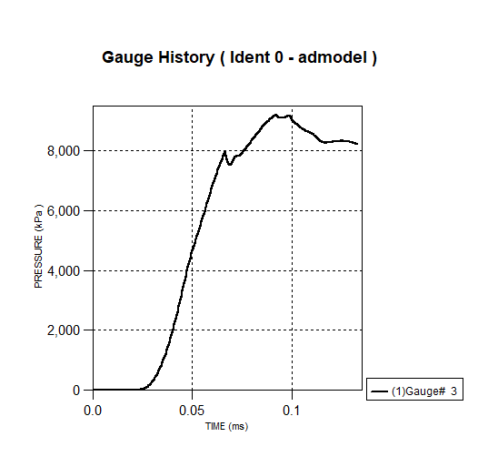
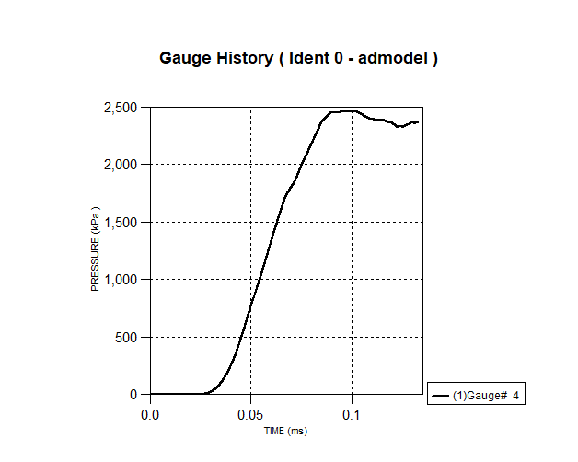
三、仿真验证
2、仿真模拟结果
（1）仿真模型建立
冲击波作用过程中，模型内的不同时间点的压力云图如图所示。
(a) 0.1ms
(a) 0.12ms
(a) 0.15ms
四个参考点的压力曲线如图所示
固井水泥环的损伤云图
损伤度用百分比表示，0表示无损伤，100%表示完全损伤。水泥环的损伤沿着射孔发展，这与实验结果所呈现的裂缝发展规律是一致的

Slide 14
目录
一、损伤机理
二、实验与分析
三、仿真验证
四、结论与认识

Slide 15
四、结论与认识
结论与认识
（1）采用对照真实入井放电脉冲设备搭建的实验系统对套管和固井水泥环进行实验，结果表明，放电冲击波在2.5kJ能量下累积作用超过50次时放电冲击波会对固井水泥环产生一定的损伤，当放电冲击波的能量达到固井水泥环的疲劳极限时甚至会产生整块水泥脱落的现象。
（2）通过不同围压环境下的放电冲击波对水泥环影响试验对比结果表明，压力对水中放电冲击波的作用效果有较为明显的影响，随着围压的增加，放电冲击波对水泥环的影响逐渐减小以致没有。
（3）通过对固井水泥环表面的裂缝统计分析可知，受到套管以及放电脉冲的理论本质“液电效应”的影响，脉冲冲击波产生后在套管内折射最终沿射孔位置处形成的液体通道传出，作用于周围物质，通过这一现象可以更加准确的控制放电冲击波的走向

